Slide 1
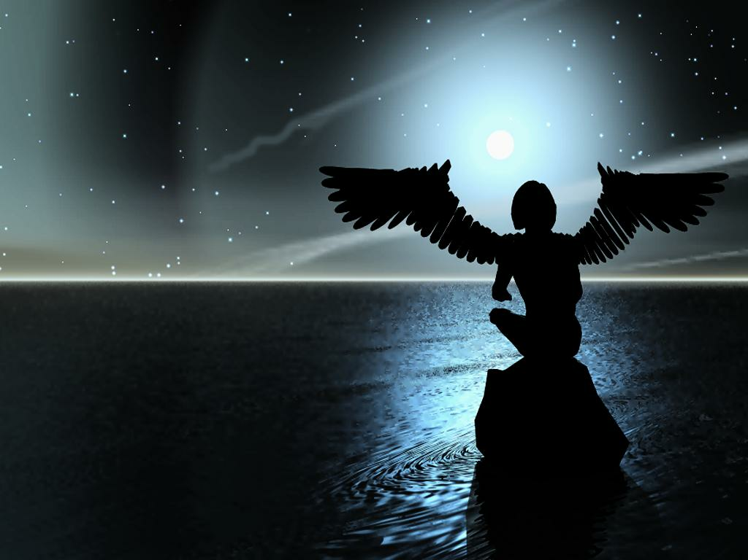
Seminário Revelações do Apocalipse
O grande traidor desmascarado pelo Apocalipse
Michelson Borges

Slide 2
Revisão - Lição 2
V
F
1. Um dos títulos de Jesus, no Apocalipse, é Cordeiro.
X
2. Como Jesus foi tentado como nós, pode compreender-nos.
X
3. Apesar de ter sido tentado como nós, Jesus não pecou.
X
4. Jesus é Deus eterno que, por amor ao pecador, fez-Se homem.
X
5. O plano da redenção foi traçado antes da fundação do mundo.
X

Slide 3
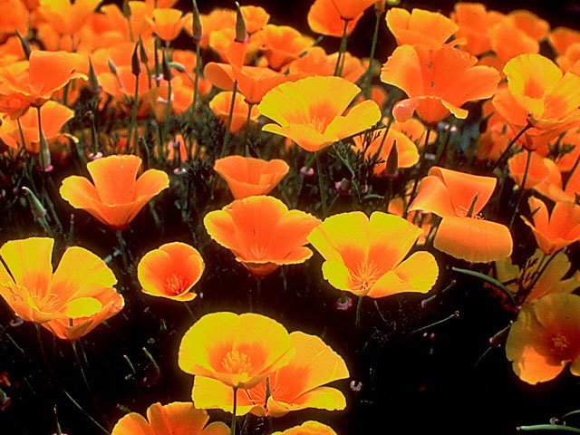
3/29
“‘Deus é amor’, está escrito sobre cada botão que desabrocha, sobre cada haste de erva que brota. Os amáveis passarinhos, a encher de música o ar, com seus alegres trinos; as flores de delicados matizes, em sua perfeição, impregnando os ares de perfume; as altaneiras árvores da floresta, com sua luxuriante ramagem de um verde vivo - todos testificam da terna e paternal solicitude de nosso Deus, e de Seu desejo de tornar felizes Seus filhos” (Ellen G. White. Caminho a Cristo, pág. 10).

Slide 4
“Viu Deus tudo quanto fizera, e eis que era muito bom” (Gênesis 1:31).

Slide 5
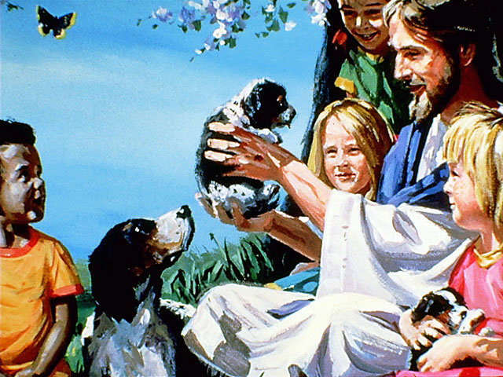
5/29
Deus planejou um mundo de paz

Slide 6
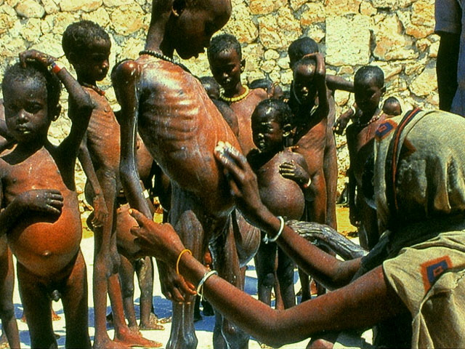
6/29
Como explicar, então, a fome?

Slide 7
7/29
A violência?

Slide 8
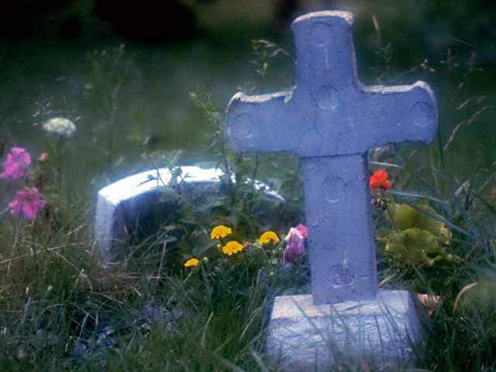
8/29
A morte?

Slide 9
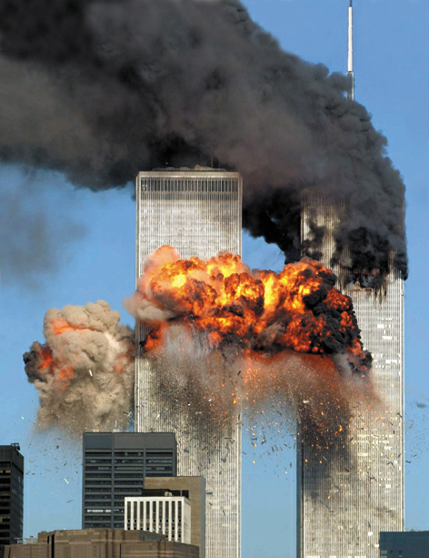
9/29
As tragédias?
No estudo anterior identificamos o grande herói do Apocalipse. Neste, veremos seu inimigo e entenderemos a origem do mal.

Slide 10
10/29
IDENTIFICANDO O ARQUIINIMIGO

Slide 11
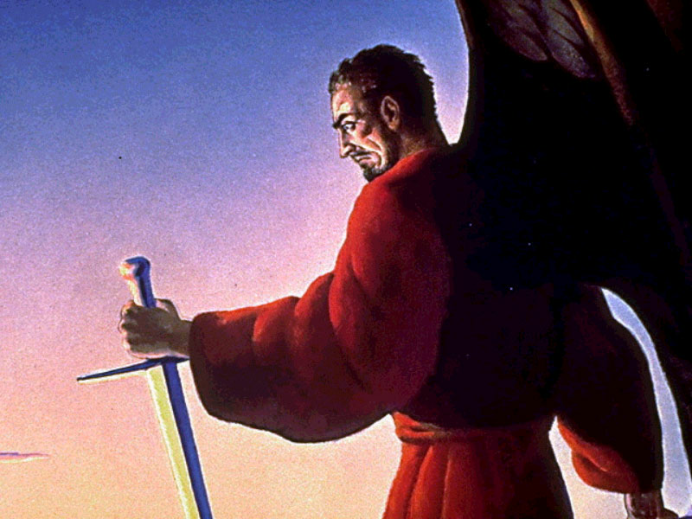
11/29
Satanás é mencionado 55 vezes no Apocalipse. Quais são alguns dos nomes que o identificam?
Apocalipse 12:7-10
Dragão
Serpente
Diabo
Satanás
Acusador
História dos salteadores

Slide 12
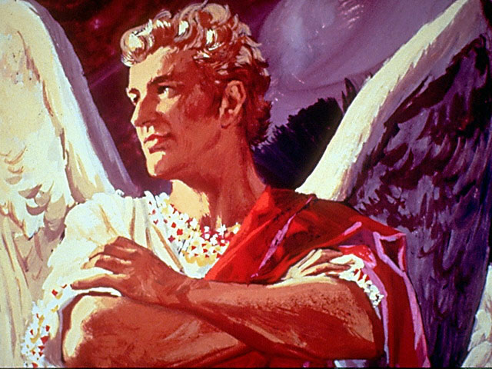
12/29
Deus criou um anjo perfeito, dotado de livre-arbítrio
“Tu eras querubim da guarda ungido, ... Perfeito eras nos teus caminhos, desde o dia em que foste criado até que se achou iniqüidade em ti. ... Elevou-se o teu coração por causa da tua formosura, corrompeste a tua sabedoria por causa do teu resplendor” (Ezequiel 28:14, 15 e 17).

Slide 13
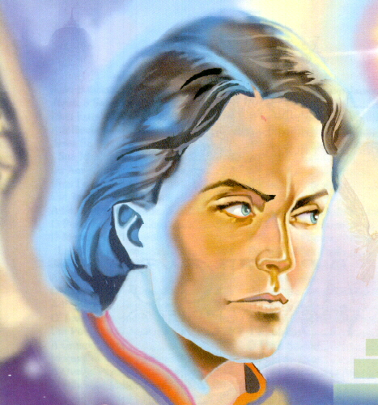
13/29
“Como caíste do céu, ó estrela da manhã, filho da alva! Como foste lançado por terra, tu que debilitavas as nações! Tu dizias no teu coração: Eu subirei ao céu; acima das estrelas de Deus exaltarei o meu trono ... Subirei acima das mais altas nuvens e serei semelhante ao Altíssimo” (Isaías 14:12-14).

Slide 14
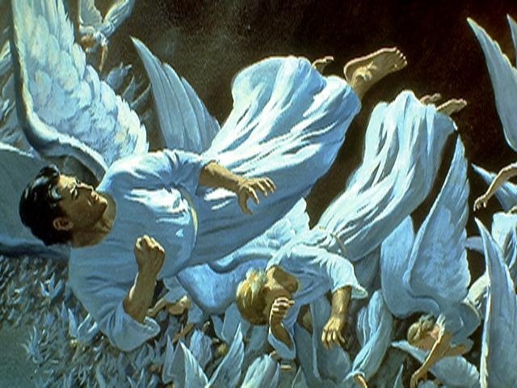
14/29
A quem satanás arrastou em sua rebelião contra Deus?
“Houve peleja no Céu. Miguel e os seus anjos pelejaram contra o dragão. Também pelejaram o dragão e seus anjos; todavia, não prevaleceram; nem mais se achou no céu o lugar deles. E foi expulso o grande dragão ..., sim, foi atirado para a terra, e, com ele, os seus anjos” (Apocalipse 12:7-9).

Slide 15
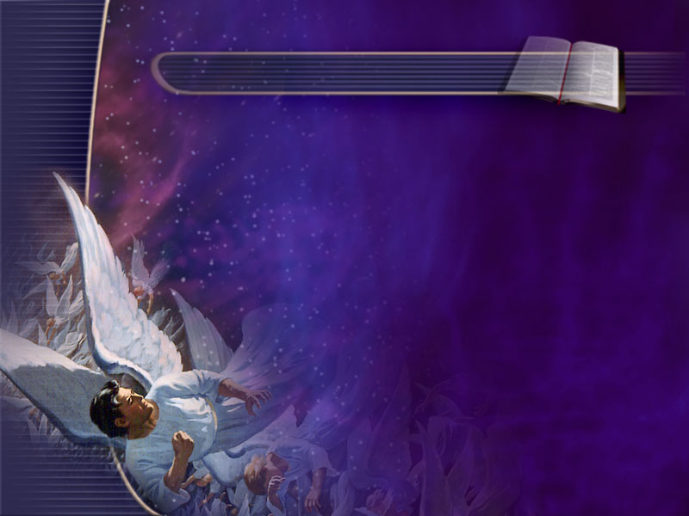
15/29
Estrelas = anjos (Apoc. 1:20).
Quantos anjos caíram com Satanás?
“Viu-se, também, outro sinal no céu, e eis um dragão, grande e vermelho. ... A sua cauda arrastava a terça parte das estrelas do céu” (Apocalipse 12:3 e 4).

Slide 16
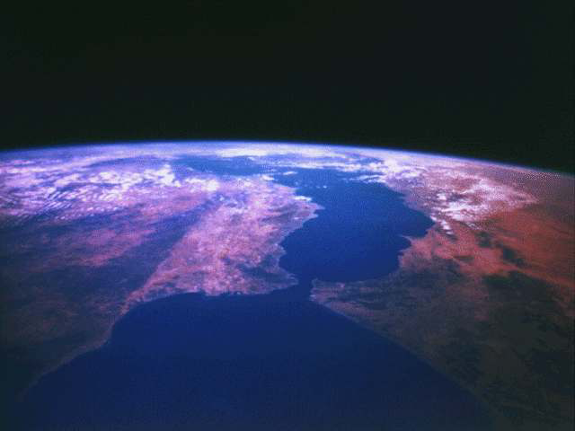
16/29
O CONFLITO ALCANÇA A TERRA

Slide 17
17/29
Usando a serpente como instrumento, que estratégia Satanás utilizou para envolver o ser humano no grande conflito?
“Mas receio que, assim como a serpente enganou a Eva com a sua astúcia, assim também seja corrompida a vossa mente” (II Coríntios 11:4).

Slide 18
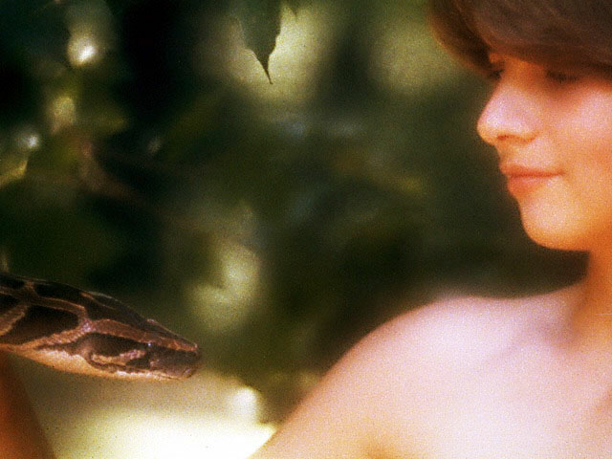
18/29
Por usurpação, Satanás se tornou o príncipe deste mundo (João 14:30), e os seres humanos, ao pecar, chegaram a ser seus cativos (Rom. 6:16).
Mas Cristo põe ao alcance de Seus filhos armas para vencer os enganos satânicos. “E conhecereis a verdade e a verdade vos libertará” (João 8:32).

Slide 19
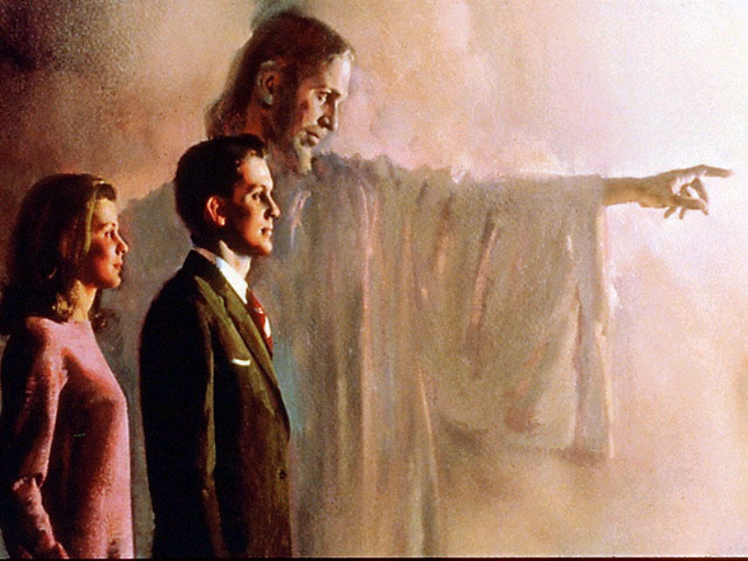
Como sabemos que a batalha contra o mal, e seu originador, não está perdida?
“Para isso Se manifestou o Filho de Deus, para destruir as obras do diabo” (I João 3:8).

Slide 20
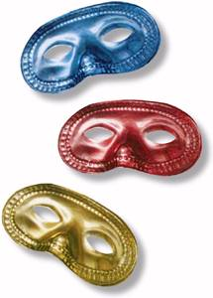
20/29
REVELADA A ESTRATÉGIA DE SATANÁS

Slide 21
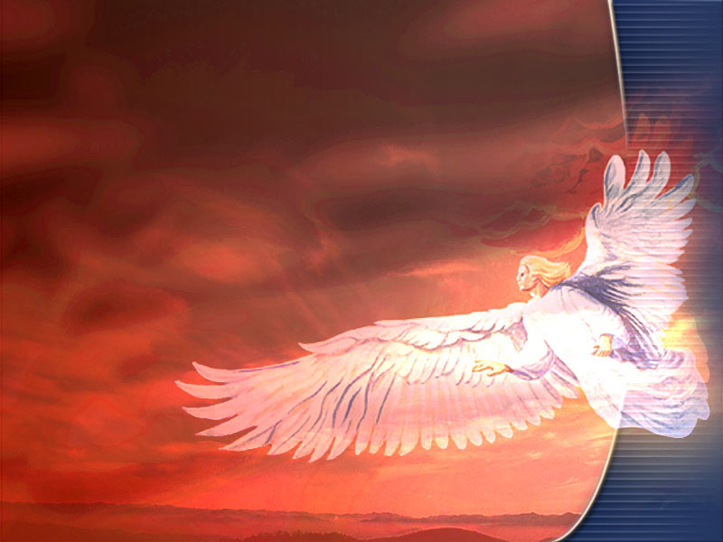
21/29
“Quais são dois dos enganos mais sutis de Satanás, dos quais devemos acautelar-nos?
“E não é de admirar, porque o próprio Satanás se transforma em anjo de luz. Não é muito, pois, que os seus ministros se transformem em ministros de justiça; e o fim deles será conforme as suas obras” (II Coríntios 11:14 e 15).
Desde o Éden ele age assim

Slide 22
22/29
Satanás pode fazer realmente milagres ou só aparenta que os faz?
“...são espíritos de demônios, operadores de sinais” (Apocalipse 16:13 e 14).
...é segundo a eficácia de Satanás, com todo poder, e sinais e prodígios da mentira” (II Tessalonicenses 2:9).

Slide 23
23/29
Satanás tem obtido êxito ao tratar de enganar por meio de seus milagres?
“Porque surgirão falsos cristos e falsos profetas operando grandes sinais e prodígios para enganar, se possível, os próprios eleitos” (Mateus 24:24).
“...em Teu nome não fizemos muitos milagres? Então lhes direi: Nunca vos conheci...” (Mateus 7:21-23).

Slide 24
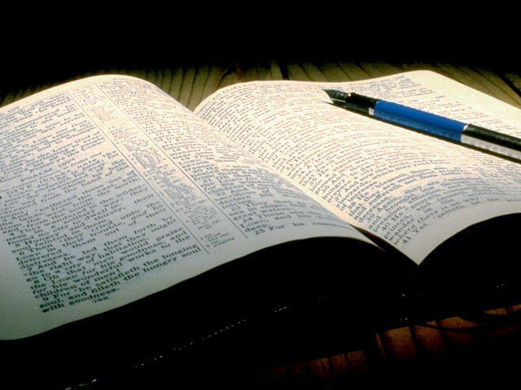
24/29
Nossa arma
“À lei e ao testemunho! Se eles não falarem desta maneira, jamais verão a alva” (Isaías 8:20).

Slide 25
Contra quem Satanás está especialmente enfurecido nestes últimos tempos?
“Irou-se o dragão contra a mulher e foi pelejar com os restantes da sua descendência, os que guardam os mandamentos de Deus e têm o testemunho de Jesus” (Apocalipse 12:17).

Slide 26
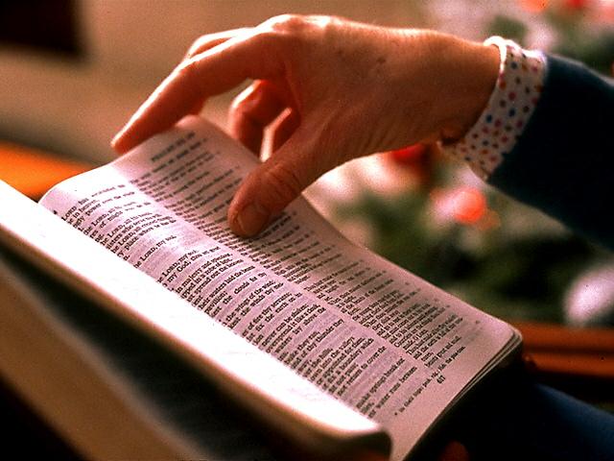
26/29
O SEGREDO INFALÍVEL PARA VENCER

Slide 27
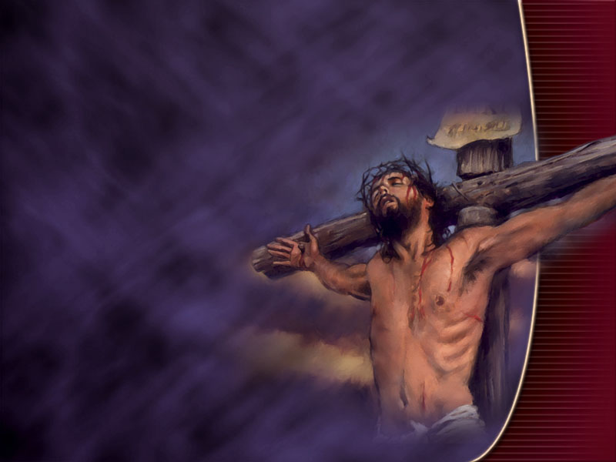
27/29
De acordo com a revelação do Apocalipse, como os seres humanos podem vencer a Satanás?
“Eles, pois, o venceram por causa do sangue do Cordeiro e por causa da palavra do testemunho que deram...” (Apocalipse 12:11).

Slide 28
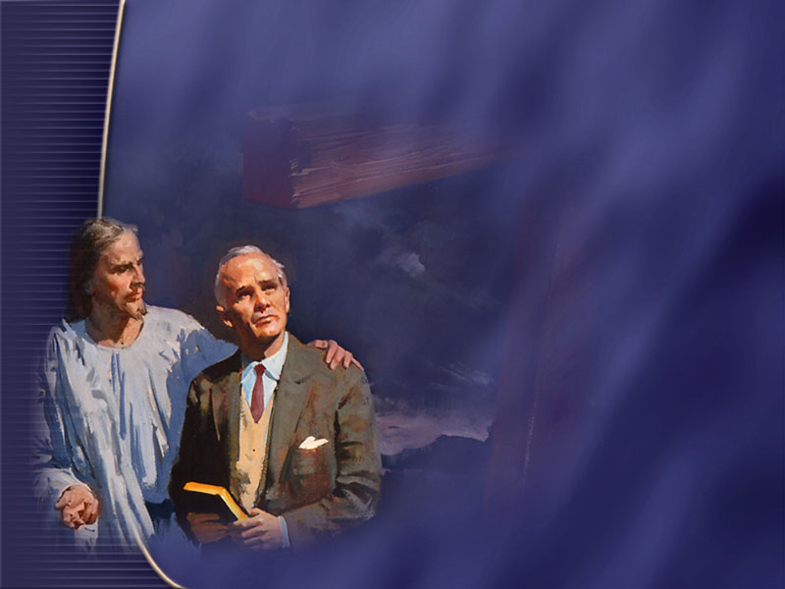
28/29
A promessa de Jesus:
“E eis que estou convosco todos os dias até à consumação do século” (Mateus 28:20).

Slide 29
Próximo estudo:
As boas novas do Apocalipse

